Slide 1
管理表用企业管理器

Slide 2
目录
1、什么是表
2、表的基础
3、标示符
3、数据类型
4、空值
5、默认值
6、主键和UNIQUE 约束
7、递增值
8、创建表 修改表 删除表
9、添加记录 修改记录 删除记录
10、CHECK约束与规则
11、自定义数据类型
12、外键
13、数据完整性总结
综合练习

Slide 3
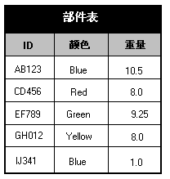
1、什么是表
什么是表
  表是一种二维数据对象，是列的相似数据的集合。表由行和列组成，用于存储关系数据库中的数据，是数据库中的主要对象。
  表中的行又叫记录，代表单个实体的有关数据的集合。
  表中的每行可以分成许多列。列代表记录中的一个信息片段。
    例如，在一个包含雇员信息的表中，一个行将包括关于一个雇员的所有相关信息。雇员表中可能会有许多列，包括姓名、地址、电话号码和薪水。
  行的顺序是任意的，一般按照数据插入的先后顺序存储。
  列的顺序是任意的，由用户设计表时确认
  在一个表中，没有完全重复的行（行代表的数据）、列名
    SQL Server强制实现表名、列名的唯一性。
    用主键(PK)/UNIQUE约束实现行的唯一性。
    用外键(FK)实现表之间的关系。
    用约束、规则、触发器实现表的完整性。
  表个数：20亿
  最大尺寸： 109 GB，2⁸-1列 / 表

Slide 4
表的基本概念
表、记录、行列关系
属性
课程编号 | 课程名称 | 学时 | 学期 | 平均成绩
J001 | 数据库基础 | 36 | 1 | 78
J003 | C语言 | 60 | 1 | 81
Z004 | 操作系统 | 44 | 2 | 67
X001 | 编译原理 | 40 | 2 | 66
行（记录）
元 组
列

Slide 5
表的基本概念
标识列和主键
唯一的学号进行实体标识
主键
学号
001
002
003
004
姓名 | 课程 | 成绩 | 趋势
张明 | 化学 | 89 | 升
王东 | 物理 | 76 | 降
张明 | 历史 | 80 | 降
赵彬 | 物理 | 67 | 降
不能进行区分

Slide 6
表的基本概念
组合键
候选键
班级 | 姓名 | 成绩 | 趋势
S183 | 张明 | 89 | 升
S183 | 王东 | 76 | 降
S183 | 赵彬 | 80 | 降
S184 | 张明 | 67 | 降
组合键（主键）

Slide 7
表的基本概念
外键
主键
外键
姓名 | 学号
张明 | 1
王东 | 2
李健 | 3
赵彬 | 4
钱雯 | 5
孙胜 | 6
周盈 | 7
学号 | 成绩
2 | 65
4 | 90
9 | 87
7 | 89
失去引用完整性

Slide 8
表的基本概念
失去了域完整性
域（字段）
姓名 | 性别 | 身份证号码
张明 | 男 | 432940198404ASD
刘鹃 | 女 | 411561198303038892
李亮 | 男 | 104320198502349956
类型约束：姓名必须是字符型数据；
范围约束：性别必须是“男”或者“女”；
格式约束：身份证号码必须是18位数字

Slide 9
2、表的基础
在SQL Server中所有的数据存储都基于表。在设计数据库表时，必须要好好的规划一下。
您需要考虑到以下问题：
  你要存储的数据是什么，有什么样的业务特点和数据特点。
  把你的数据按什么样的逻辑关系组织起来，用多少个表来存储。
  怎么样来用表之间的关系表达数据原来的业务特点。
  每个表用什么样的数据类型的列来保存数据，如何命名。
  某些列使用什么样的数据规则。
  是否允许空值或者默认值。
  哪些列作为主键哪些作为外键。
  建立什么样的索引。
  哪些表用户可以访问/修改，哪些表普通用户不能访问/修改。
  下面我们来一一学习怎么样来处理这些问题。

Slide 10
我们的问题
我们现在假设一个实际问题，在这个问题上我们要建立数据库，作为我们练习的例子。
我们把这个例子由简单到复杂，一步步来搭建我们的例子数据库。
首先我们来看最简单的情况
  培训中心开设了许多课程，有一些老师在这个培训中心注册了个人信息，有一些学生也登记个人信息
  我们先不考虑他们之间的关系，我们把他们先看做独立没有联系的，那么这儿有3类实体：课程，老师，学生
课程：课程编号、课程名、学时、开课时间、课程相关描述
老师：老师编号、姓名、性别、生日、手机、Email、相关信息
学生：学生编号、姓名、性别、生日、手机、Email、相关信息
现在我们学习在前面建立的“SC”数据库中，为现在我们最简单的问题建立表

Slide 11

我们的问题
课程：课程编号、课程名、学时、开课时间、课程相关描述
老师：老师编号、姓名、性别、生日、手机、Email、相关信息
学生：学生编号、姓名、性别、生日、手机、Email、相关信息
我们的建立好了3个表，但是问题中的实体类别不是没有关系的
他们的关系我们描述为：
  课程需要某个老师来教
  学生必须选择某些门课程去学习
我们继续改进我们的表
课程：课程编号、课程名、学时、开课时间、老师编号、课程相关描述
老师：老师编号、姓名、性别、生日、手机、住宅电话、办公电话、Email、相关信息
学生：学生编号、姓名、性别、生日、手机、住宅电话、办公电话、Email、相关信息
选课：学生编号、课程编号、成绩
那么我们怎么来处理表和表之间的关系呢？

Slide 12
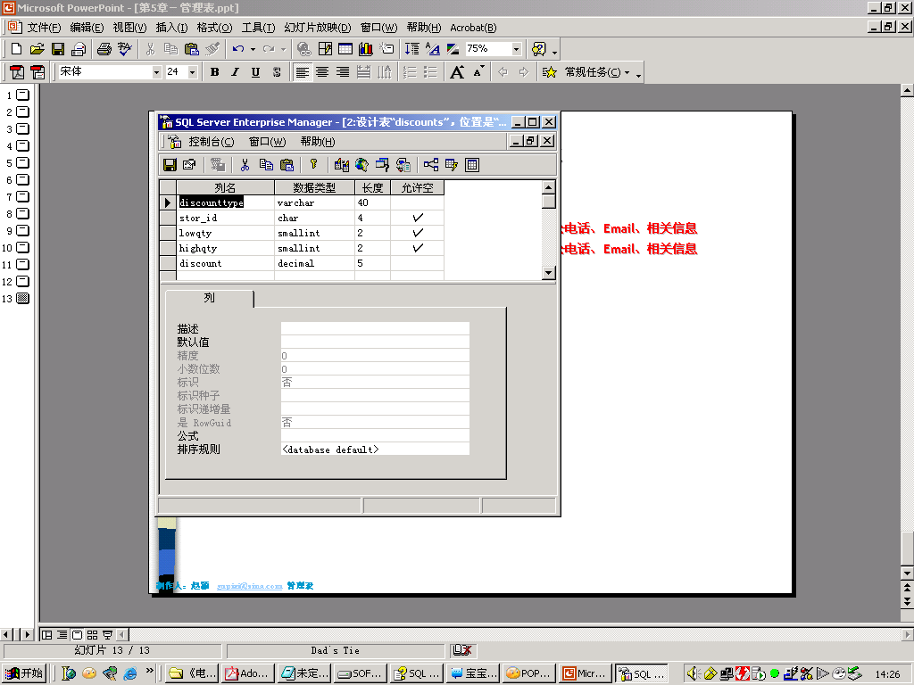
3、标示符
每个对象都有一个名字，叫标识符
命名有一套规则需要遵守：
  标识符的长度必须少于等于128字符。
  标识符的第一个字符必须是字母(A~Z、a~z)、_ (下划线)、@或#
    当一个对象以@符号开头，意味着它是一个局部变量。
    以#符号开头的对象表示它是一个局部临时表或是存储过程。
    以# #开头的对象是全局临时对象
    SQL Server有许多以@@开头的函数。不要用@@作为任何对象名的开头
    虽然中文或其他国家语言的字符也可以作为标示符，但是不推荐这么用
  跟在首字符后面的字符可以是字母(A~Z、a~z以及其他语言的任何字母符号)、_ (下划线)、@或#，数字( 0~9以及其他语言的任何其他数字符号)、$ (美元符)、# 。
  SQL Server保留字(诸如命令字)不允许用。
  空格或其他特殊字符不能在标识符中使用。
  建议在系统设计中采用一套统一的容易识别的命名规范

Slide 13
3、数据类型
数据类型
  包含数据的对象都有相关的数据类型，以下对象具有数据类型：
    表和视图中的列。
    存储过程中的参数。
    变量。
    返回一个或多个特定数据类型数据值的 Transact-SQL 函数。
    具有一个返回代码的存储过程。返回代码总是具有 integer 数据类型。
  数据类型定义了该对象的四个特性：
    对象所含的数据种类，如字符、整数或二进制数。
    所存储值的长度或它的大小。
    数字精度（仅用于数字数据类型）。 精度是数字可以包含的数字个数。例如，smallint 对象最多能拥有 5 个数字，所以其精度为 5。
    数值小数位数（仅用于数字数据类型）。
  例如
    如果一个对象被定义为 money 类型，它最多可以包含 19 个数字，其中 4 个数字可以在小数点的右边。这个对象用 8 个字节存储数据。
    因此 money 数据类型的精度是 19，小数位数是 4，长度是 8。

Slide 14
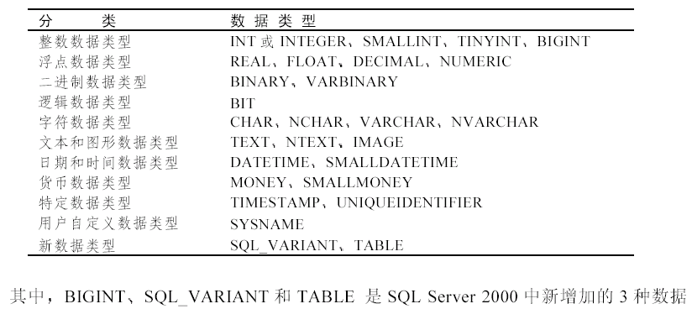
关于数据类型的知识很多
  我们后面会详细讲述
  另外还有用户自定义数据类型
Notes:
http://www.cnblogs.com/mekong/archive/2009/04/17/1437996.html

Slide 15
整数数据类型
bigint
  从 -2^63 (-9223372036854775808) 到 2^63-1 (9223372036854775807) 的整型数据（所有数字）。存储大小为 8 个字节。
int
  从 -2^31 (-2,147,483,648) 到 2^31 - 1 (2,147,483,647) 的整型数据（所有数字）。存储大小为 4 个字节。int 的 SQL-92 同义字为 integer。
smallint
  从 -2^15 (-32,768) 到 2^15 - 1 (32,767) 的整数数据。存储大小为 2 个字节。
tinyint
  从 0 到 255 的整数数据。存储大小为 1 字节。

Slide 16
浮点数据类型
Real和Float
  用于表示浮点数字数据的近似数字数据类型。
  浮点数据为近似值；并非数据类型范围内的所有数据都能精确地表示。它们只储存这些值的最近似值，采用只入不舍的方式进行浮点数据的存储 。
  例如，分数 1/3 表示成小数形式为 0.333333（循环小数），该数字不能以近似小数数据精确表示。因此，从 SQL Server 获取的值可能并不准确代表存储在列中的原始数据
注意：
  当要求精确的数字状态时，比如在财务应用程序中，在那些需要舍入的操作中，或在等值核对的操作中，就不使用这些数据类型。这时就要用 integer、decimal、money 或 smallmoney 等更合适的数据类型。
  当要求精确的数字状态时，在 WHERE 子句搜索条件中（特别是 = 和 <> 运算符），应避免使用 float 或 real 列。最好限制使用 float 和 real 列做 > 或 < 的比较。

Slide 17
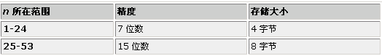
浮点数据类型
real：
  可以存储正的或者负的十进制数值，最大可以有7位精确位数。存储大小为 4 字节。real 的同义词为 float(24)。
float [ ( n ) ]
  可以精确到第15位小数，其范围从-1.79E-308到1.79E+308。
  n 为float 数的小数的位数，n 从 1 到 53 之间的值。
转换
  float 或 real转换为任何整型类型时，其值将被截断。
  将 float 或 real 转换为字符数据时，最好用字符串函数 STR( )，而不要选用 CAST( )，因为 STR( ) 能对格式有更多的控制。

Slide 18
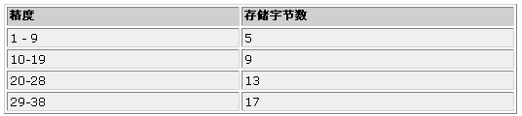
浮点数据类型
decimal[(p[, s])] 和 numeric[(p[, s])]
  带定点精度和小数位数的数据类型。
  numeric 与 decimal 数据类型在功能上等效。
  对于 decimal 和 numeric 数据类型，精度和小数位数的每个特定组合看作是不同的数据类型。
    例如，decimal(5,5) 和 decimal(5,0) 被当作不同的数据类型。
  p（精度）
    指定小数点左边和右边可以存储的十进制数字的最大个数。精度必须是从 1 到最大精度之间的值。最大精度为 38。
  s（小数位数）
    指定小数点右边可以存储的十进制数字的最大个数。小数位数必须是从 0 到 p 之间的值。默认小数位数是 0，因而 0 <= s <= p。最大存储大小基于精度而变化。

Slide 19
字符数据类型
字符数据类型
  用来存储各种字母、数字符号和特殊符号。
char 和 varchar 数据类型
  数据包括
    大写字母或小写字母，比如 a、b 和 C。
    数字，比如 1，2 或 3。
    特殊字符，如 at 符号 (@)、"与"符号 (&) 和惊叹号 (!)。
    可以是单个字符，或者是最长可达 8,000 个字符的字符串。
    字符常量必须包括在单引号 (‘) 或双引号 (“) 中。建议用单引号括住字符常量。当 QUOTED IDENTIFIER 选项设为 ON 时，有时不允许用双引号括住字符常量。
  定长与变长
    char 数据类型是固定长度数据类型。如果一个比列的长度小的值被插入到 char 列中，则值的右边以空格填补剩余的位置。
    例如，如果一个列被定义为 char(10) 并且要存储的数据是"music"，则 SQL Server 将这个数据存储为"music_____"，这里"_"表示空格。
    varchar 是可变长度的数据类型。比列的长度小的值，不会按照列的长度在其右边填补。

Slide 20
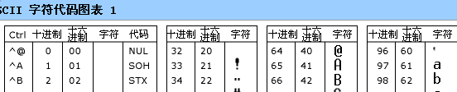
字符编码
字符集
    在计算机中字符通常并不是保存为图像，每个字符都是使用一个编码来表示的，而每个字符究竟使用哪个编码代表，要取决于使用哪个字符集(charset)
Ansi字符
    在最初的时候，Internet上只有一种字符集——ANSI的ASCII字符集，它使用7 bits来表示一个字符，总共表示128个字符，其中包括了英文字母、数字、标点符号等常用字符。之后又进行扩展，使用8 bits表示一个字符，可以表示256个字符，主要在原来的7 bits字符集的基础上加入了一些特殊符号。
    比如：给Ansi字符字节赋值为字符，MyChar:=‘A’，也可用编号MyChar:=#65
    常用的情况是：在字符串中用 CHAR(13) 和 CHAR(10) 产生一个回车并生成一个新行P 'First line.' + CHAR(13) + CHAR(10) + 'Second line.'
MBCS－Multi-Byte Chactacter System多字节字符系统
    后来，由于各国语言的加入Internet，ASCII已经不能满足信息交流的需要，为了能够表示其它国家的文字，各国在ASCII的基础上制定了自己的字符集
    这些派生字符集的特点是以ASCII为基础，兼容ASCII前127个字符，从128开始对自己的字符进行编码。我们常见的汉字国标码就是一种。
    比如：汉字国标码中“连”的编码为16进制的C1AC，其中C1是193，他大于127,那么软件在读取时就知道不是Ascii码，是另外的编码，就找到C1AC一起解码得到49580，然后就到字库中找到相应编号的汉字。如果碰到一个16进制的30，那么软件读取的时候就知道16进制的30是10进制的48，是Ascii码的“0”

Slide 21
字符编码
Unicode
  各语种的国家都制定自己的字符集，造成字符集特别多，在国际交流中要转换字符集非常不方便。
  几个大公司和组织提出Unicode字符集，固定使用两个字节（一个字）来表示一个字符，共可以表示65536个字符，将世界上几乎所有语言的常用字符收录其中
  标准的Unicode称为UTF-16。为了让双字节的Unicode能够在处理单字节的系统上正确传输，出现了UTF-8，使用类似MBCS的方式对Unicode进行编码。
    注意：UTF-8是编码，它属于Unicode字符集。Unicode字符集有多种编码形式，而ASCII只有一种，大多数MBCS（包括GB-2312）也只有一种。
    比如：
      “连通”两个字的Unicode标准编码UTF-16编码为：DE 8F 1A 90
      “连通”两个字的UTF-8编码为：E8 BF 9E E9 80 9A
  Windows NT/2000以后是使用的Unicode来表示字符集
    95/98中： len(“abc中国”) 返回 7 ( 因为每个中文作为两个Ascii码来看 )
    nt/2000中： len("abc中国") 返回 5 (因为每个字符都作为一个Unicode来看)

Slide 22
字符数据类型-非 Unicode字符
  char
    固定长度的非 Unicode 字符数据，最大长度为 8,000 个字符。
  varchar
    可变长度的非 Unicode 数据，最长为 8,000 个字符。
  text
    可变长度
字符数据类型- Unicode 字符
  nchar
    固定长度的 Unicode 数据，最大长度为 4,000 个字符。
  nvarchar
    可变长度 Unicode 数据，其最大长度为 4,000 字符。sysname 是系统提供用户定义的数据类型，在功能上等同于 nvarchar(128)，用于引用数据库对象名
  ntext
    可变长度 Unicode 数据，其最大长度为 2^30 - 1 (1,073,741,823) 个字符。

Slide 23
文本和图形数据类型
ntext、text 和 image
  用于存储大型非 Unicode 字符、Unicode 字符及二进制数据的固定长度和可变长度数据类型。
  各个 text、ntext 和 image 值最大为 2 GB
  Ntext：可变长度 Unicode 数据，存储大小是所输入字符个数的两倍（以字节为单位）。
  Text：可变长度非 Unicode 数据
  Image：可变长度二进制数据。多用来存储图像
注意：
  如果 ntext、text 和 image 数据值不超过 Unicode 串、字符串或二进制串的长度（分别为 4,000 个字符、8,000 个字符和 8,000 个字节），就可以在 SELECT、UPDATE 和 INSERT 语句中引用它们，其引用方式与较小的数据类型相同。
  如果 ntext、text 和 image 数据值较大，则必须进行特殊的处理才能够正常使用，逐块处理。

Slide 24
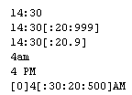
日期和时间数据类型
Datetime：
  用于存储日期和时间的结合体 ，用8 字节的整数存储 datetime 数据类型的值。
  它可以存储从公元1753年1月1日零时起到公元9999年12月31日23时59分59秒之间的所有日期和时间 。
Smalldatetime：
  用4 字节的整数，存储 Smalldatetime 数据类型的值。
  与datetime数据类型类似，但其日期时间范围较小，它存储从1900年1月1日到2079年6月6日内的日期。
常用日期格式
  字母日期格式（例如，'April 15, 1998'）
  数字日期格式（例如，'4/15/1998'）
  未分隔的字符串格式（例如，'19981207'）

Slide 25
货币数据类型
Money：
  用于存储货币值，存储在money数据类型中的数值以一个正数部分和一个小数部分存储在两个4字节的整型值中，存储范围为-922337213685477.5808到922337213685477.5808，精度为货币单位的万分之一。
Smallmoney：
  与money数据类型类似，但其存储的货币值范围比money数据类型小，其存储范围为-214748.3468到214748.3467。
使用
  货币数据不需要用单引号 (‘) 括起来。但是，货币数值之前必须带有适当的货币符号。如：若要指定 100 英镑，请使用 £10
  INSERT INTO TestMoney VALUES (2, $123123.45)

Slide 26
位数据类型
bit
  整型数据 1、0 或 NULL，长度为1个字节。
注释
  不能对 bit 类型的列使用索引。
  Microsoft® SQL Server™ 优化用于 bit 列的存储。如果一个表中有不多于 8 个的 bit 列，这些列将作为一个字节存储。如果表中有 9 到 16 个 bit 列，这些列将作为两个字节存储。更多列的情况依此类推。

Slide 27
二进制数据类型
binary 和 varbinary
  固定长度 (binary) 或可变长度 (varbinary) 的二进制数据类型
binary [ ( n ) ]
  固定长度的 n 个字节二进制数据。N 必须从 1 到 8,000。存储空间大小为 n+4 字节。
varbinary [ ( n ) ]
  n 个字节变长二进制数据。n 必须从 1 到 8,000。存储空间大小为实际输入数据长度 +4 个字节，而不是 n 个字节。输入的数据长度可能为 0 字节。

Slide 28
特殊数据类型
Timestamp：
  时间戳数据类型，它提供数据库范围内的唯一值，反应数据库中数据修改的相对顺序，相当于一个单调上升的计数器
  timestamp 这种数据类型表现自动生成的二进制数，确保这些数在数据库中是唯一的。timestamp 一般用作给表行加版本戳的机制。存储大小为 8 字节。
Uniqueidentifier：
  用于存储一个16字节长的二进制数据类型，它是SQL Server根据计算机网络适配器地址和CPU时钟产生的唯一号码而生成的全局唯一标识符代码（Globally Unique Identifier－GUID）。
  GUID 是一个唯一的二进制数字；世界上的任何两台计算机都不会生成重复的 GUID 值。GUID 主要用于在拥有多个节点、多台计算机的网络中，分配必须具有唯一性的标识符。
  例如：有效的 uniqueidentifier 值
    字符串格式 '6F9619FF-8B86-D011-B42D-00C04FC964FF'
    二进制格式 0xff19966f868b11d0b42d00c04fc964ff

Slide 29
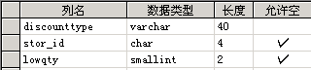
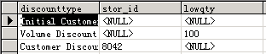
4、空值
在创建表时，你要做的另一个决定是是否允许向表中指定的某些列中插入NULL值。
NULL值是一个表示未知值的特殊值。
NULL值不同于空格或0；更确切地说，它是一个表示未知的值。没有相等的两个空值。
当你定义一列可以为空时，当编辑记录时，这个列中你可以不填入任何数据，SQL Server会填充空值
当你定义一列为非空时，当编辑记录时，这个列中不能没有数据。否则操作无效。
使用企业管理器设定空值－－》

Slide 30
5、默认值
如果某个列被定义为非空，那么我们在添加新记录的时候，可能忘记为这个列填写数据，这时就会出现错误信息。如果我们使用为这个列定义默认值，那么您不填写数据的时候，就会用默认值来填入。
默认值可以看做特殊的空值。因为SQL Server对空值列的操作所要求的系统开销比默认值要大，所以建议使用默认值来代替空值。
默认值是一个SQL Server数据库系统对象，在使用中需要先创建这个对象，再在对应的列绑定这个默认值
在为列绑定默认值的时候，一定要注意默认值对象的数据类型要和列的数据类型匹配。
不要为必须为唯一值的列绑定默认值。

Slide 31
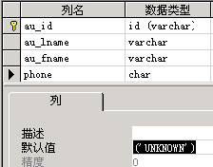
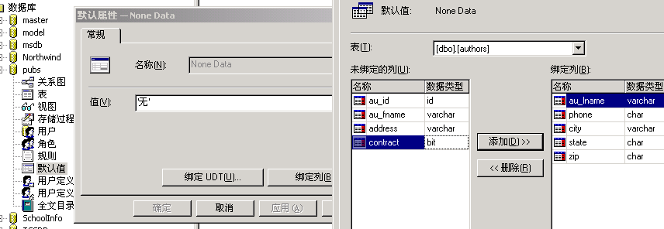
操作默认值
使用企业管理器
  直接定义和修改默认值
  定义默认值对象以后绑定

Slide 32
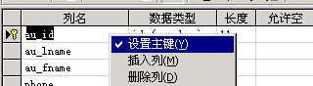
6、主键和UNIQUE 约束
什么是主键
  它是唯一标示行的一个列或者一组列
  每个行的主键值都不允许重复，不允许为空
  使用企业管理器创建主键－－－》
主键的作用
  在数据库中，常常不只是一个表，这些表之间也不是相互独立的。不同的表之间需要建立一种关系，才能将它们的数据相互沟通。
  而在这个沟通过程中，就需要表中有一个列作为标志，不同的记录对应的这个列取值不能相同，也不能是空白的。
  通过这个列中不同的值可以区别各条记录。就像我们区别不同的人，每个人都有名字，但它却不能作为主键，因为人名很容易出现重复，而身份证号是每个人都不同的，所以可以根据它来区别不同的人。
  数据库的表中作为主键的列就要像人的身份证号一样，必须是每个记录的值都不同，这样才能根据主键的值来确定不同的记录。

Slide 33
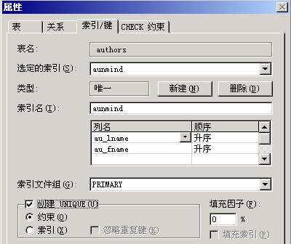
UNIQUE 约束
  可使用 UNIQUE 约束确保在非主键列中不输入重复值。
强制唯一性时应用 UNIQUE 约束而不是主键的情况：
  非主键的一列或列组合。 一个表可以定义多个 UNIQUE 约束，而只能定义一个 PRIMARY KEY 约束。
  允许空值的列。 允许空值的列上可以定义 UNIQUE 约束，而不能定义 PRIMARY KEY 约束。
  使用企业管理器
  创建UNIQUE约束－－－》

Slide 34
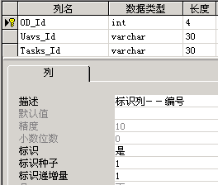
7、递增值
递增值又叫标识列
  在创建表时，可以通过向列定义添加Identity属性来将某一列指定为递增值的列。又叫标识列。
  在为某列定义为标识列后，每个新插入的行，这个列都会自动添加一个标识值，它是一个比当前最大的标识值更大的一个值。
  另外可以定义标识列的种子和递增量。也就是这个标识值从什么开始，每次的新值递增多少。
  默认是从1开始，每次加1。（1,1）
  一个表中只能有一个标识列，标识列可以作主键，标识列不能自己修改，标识列是非空的。可以看做一个特殊的递增的每行都不同的默认值。
  使用企业管理器创建标识列
  －－－－－－》

Slide 35
8、创建表 修改表 删除表
课程：课程编号、课程名、学时、开课时间、课程相关描述
老师：老师编号、姓名、性别、生日、手机、住宅电话、办公电话、Email、相关信息
学生：学生编号、姓名、性别、生日、手机、住宅电话、办公电话、Email、相关信息
练习使用
  列名标示符
  各种数据类型
  空值
  默认值
  递增列
  主键

Slide 36
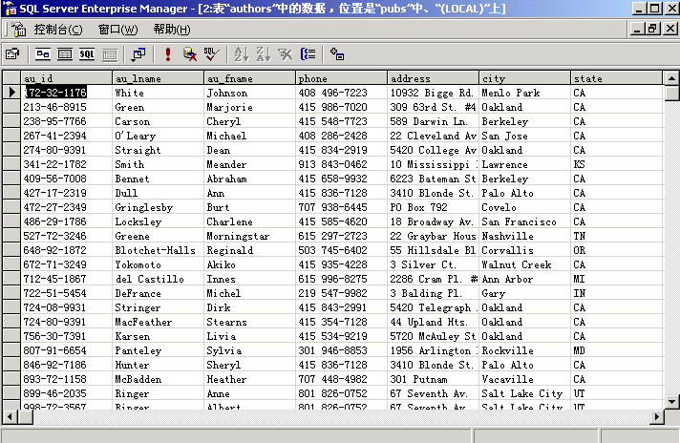
9、添加记录 修改记录 删除记录

Slide 37
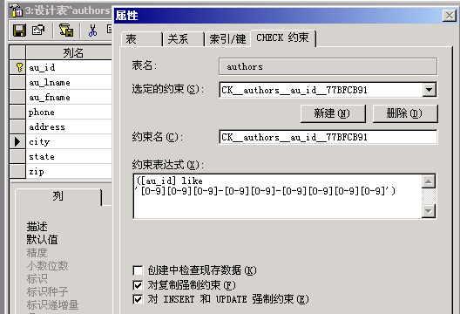
10、CHECK约束
约束允许NULL
CHECK 约束
  CHECK 约束通过限制输入到列中的值来保证数据的完整性
  一个表可有多个约束，一个列上可有多个约束（先来先Check）
  语法：名字＋逻辑表达式＋列名
    把salary 列的取值范围限制在 $15,000 至 $100,000 之间，从而防止输入的薪金值超出正常的薪金范围。 （关于逻辑表达式在后面的SQL语法中详细学习）
    约束叫做：CK_salary，逻辑表达式为：salary >= 1500 AND salary <= 100000
  在现有表中添加 CHECK 约束时，该约束可以仅作用于新数据也可以同时作用与现有的数据。
    旧约束要求邮政编码为 5 位，而新约束要求为 9 位。5 位的旧邮政编码依然有效并与 9 位的新邮政编码共存。须对新邮政编码按新的约束进行检验。
练习－－注意数据类型的匹配
  限制课程的学时在1到1000之间
    [a1]>1 and [a1]<1000
  限制用户输入的性别只能是“男”或者“女”
    ([sex] = '女' or [sex] = '男')

Slide 38
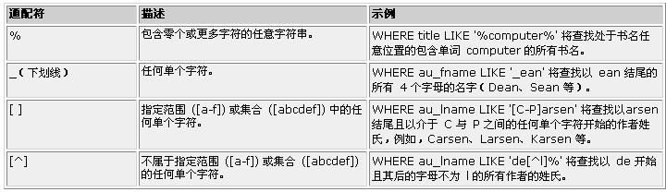
例子
  给定的字符串是否与指定的模式匹配（LIKE 和 NOT LIKE）
    下列查询从 Products 表中检索产品名称以 Ch 开头的行：
    SELECT ProductName FROM Products WHERE ProductName LIKE 'Ch%‘
    模式可以包含常规字符和通配符字符。使用通配符可使 LIKE 运算符更加灵活
    下面是通配符表

Slide 39
规则
规则与约束类似，但又有区别
规则
  它是一个数据库对象，用于执行一些与 CHECK 约束相同的功能。
  一个列只能应用一个规则，但是却可以应用多个 CHECK 约束。
  CHECK 约束作为表的一部分创建和修改，而规则以单独的对象创建，然后绑定到列或者用户自定义数据类型（UDT）上。
  规则的语法： （关于逻辑表达式在后面的SQL语法中详细学习）
    规则名＋@规则变量（只能有一个）＋逻辑表达式
    CREATE RULE range_rule AS @range >= $1000 AND @range < $20000
    CREATE RULE list_rule AS @list IN ('1389', '0736', '0877')
  新规则绑定到列或数据类型；新规则将替代原有规则。绑定到列的规则总是优先于绑定到用户定义数据类型的规则。
    将规则绑定到列时，该规则将替换已经绑定到该列的用户定义数据类型的规则。但是，将规则绑定到用户定义数据类型时，该规则不会替换绑定到该数据类型的列的规则。
  如果列同时有默认值和规则与之关联，则默认值必须满足规则的定义。与规则冲突的默认值永远不能插入列
  我们练习把前面的2个CHECK约束变为规则，并绑定

Slide 40
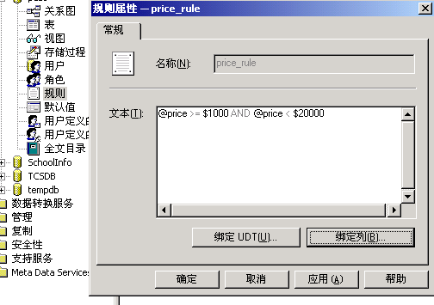
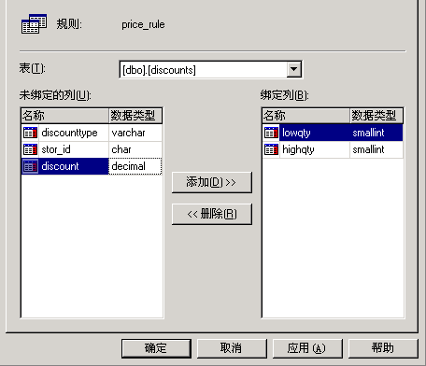
使用企业管理器来创建规则对象，然后绑定列

Slide 41
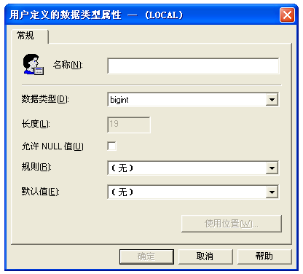
11 、自定义数据类型
用户定义数据类型基于 Microsoft SQL Server 2000 中的系统数据类型。
当多个表的列中要存储同样类型的数据，且想确保这些列具有完全相同的数据类型、长度和为空性时，可使用用户定义数据类型。

Slide 42
我们的问题
课程：课程编号、课程名、学时、开课时间、课程相关描述
老师：老师编号、姓名、性别、生日、手机、住宅电话、办公电话、Email、相关信息
学生：学生编号、姓名、性别、生日、手机、住宅电话、办公电话、Email、相关信息
我们的建立好了3个表，但是问题中的实体类别不是没有关系的
他们的关系我们描述为：
  课程需要某个老师来教
  学生必须选择某些门课程去学习
我们继续改进我们的表
课程：课程编号、课程名、学时、开课时间、老师编号、课程相关描述
老师：老师编号、姓名、性别、生日、手机、住宅电话、办公电话、Email、相关信息
学生：学生编号、姓名、性别、生日、手机、住宅电话、办公电话、Email、相关信息
选课：学生编号、课程编号、成绩
那么我们怎么来处理表和表之间的关系呢？

Slide 43
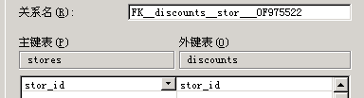
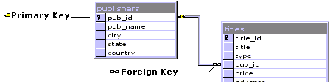
12、外键
FOREIGN KEY 约束
  外键 (FK) 是用于建立和加强两个表数据之间的链接的一列或多列。通过将表中主键值和Unique约束的一列或多列添加到另一个表中，可创建两个表之间的链接。这个列就成为第二个表的外键。
  当创建或更改表时可通过定义 FOREIGN KEY 约束来创建外键。
例如：
  使用企业管理器创建关系－－》
  数据库 pubs 中的 titles 表与 publishers 表有链接，因为在书名和出版商之间存在逻辑联系。
  titles 表中的 pub_id 列与 publishers 表中的主键列相对应。titles 表中的 pub_id 列是到 publishers 表的外键。

Slide 44
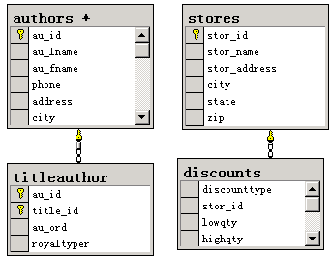
外键的目的
  控制存储在外键表中的数据。
    当向一个具有外键约束的表中插入行时，被插入到定义为外键的列的值A，A会与引用表的主键值进行比较，如果引用表中没有A，那么不允许插入，如果有才允许插入。
  控制对主键表中数据的修改。
    例如，如果在 publishers 表中删除一个出版商，而这个出版商的 ID 在 titles 表中记录书的信息时使用了，则这两个表之间关联的完整性将被破坏，titles 表中该出版商的书籍因为与 publishers 表中的数据没有链接而变得孤立了。FOREIGN KEY 约束防止这种情况的发生。如果主键表中数据的更改使之与外键表中数据的链接失效，则这种更改是不能实现的，从而确保了引用完整性。如果试图删除主键表中的行或更改主键值，而该主键值与另一个表的 FOREIGN KEY 约束值相关，则该操作不可实现。若要成功更改或删除 FOREIGN KEY 约束的行，可以先在外键表中删除外键数据或更改外键数据，将外键链接到不同的主键数据上去。
练习建立选课关系
练习使用关系图来查看关系

Slide 45
13、数据完整性总结
数据完整性
  数据完整性是指数据的正确性和完备性。在用INSERT、DELETE、UPDATE语句修改数据库内容时，数据的完整性可能会遭到破坏
  例如：
    无效的数据被添加到数据库中：某定单所指的产品不存在。
    数据库的修改不一致：为某产品增加一份定单，但没有调整产品的库存信息。
    将存在的数据修改为无效的数据，如：将某学生的班号修改为并不存在的班级。
  为了保证存放的数据的一致性和正确性， SQL Server对关系施加了一个或多个数据完整性约束。
    这些约束限制了数据库的数据值
    或者限制了数据库修改所产生的数据值
    或者限制了对数据库中某些值的修改。
  在关系数据库中，主要有以下3类数据完整性：
    域完整性
    实体完整性
    参考完整性

Slide 46
数据完整性
可靠性
+
准确性
=

Slide 47
域完整性
实体完整性
引用完整性

Slide 48
数据完整性总结
域完整性
  又叫列完整性，判断某个列的值是不是有效，是否为空
  相关技术：默认值，空值，CHECK约束，规则
实体完整性
  又叫行完整性，保证表中的行有唯一标示符
  相关技术：主键，UNIQUE唯一键
参考完整性
  用来保证表之间的关系的完整
  相关技术：外键
用户定义完整性
  这样可以允许创建业务规则来确保值的有效性，从而使之落在需要范围之内。
  相关技术：触发器和存储过程

Slide 49
我们的问题
到此我们的问题初步得到解决
建立了SC数据库
建立了相应的表和关系
  课程：课程编号、课程名、学时、开课时间、老师编号、课程相关描述
  老师：老师编号、姓名、性别、生日、手机、住宅电话、办公电话、Email、相关信息
  学生：学生编号、姓名、性别、生日、手机、住宅电话、办公电话、Email、相关信息
  选课：学生编号、课程编号、成绩

Slide 50
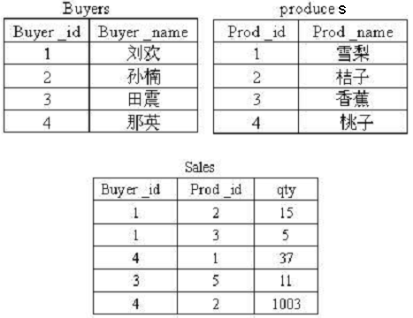
综合练习
创建一个没有各种完整性约束的数据库Buyerdb
  用企业管理器实现建立数据库Buyerdb
  该库包含3个表
  Buyers_id用递增类型，Prod_id用int类型，qty用int类型
  创建表并插入如下数据

Slide 51
建立各种完整性约束
  添加主键
  定义空值，规定所有列都不能为空
  添加外键
  添加唯一性约束，规定Prod_name必须唯一
  添加约束，规定qty必须大于1并且小于1000
  添加列，在Buyers中添加一列Buyer_Phone，可以为空
  添加列，在Buyers中添加一列Buyer_Address，默认值为‘无’
  添加规则，定义一个规则RuleSex，规定只能为‘男’或‘女’
  添加默认值对象，定义一个默认值对象DefaultMan，默认值‘男’
  添加用户自定义类型Sex，varchar型，并且关联上刚才定义的规则RuleSex和默认值对象DefaultMan
  添加列，在Buyers中添加一列，Buyer_Sex，数据类型为Sex

